Slide 1
0-0. 前回頂いたコメントのレビュー
必須とする実装
- 時刻表合わせ
- バスは加える。タクシーは後回し(これはこれで意義はあるが)
- はやうちさんの研究成果を要レビュー
ランデル分布、離散選択モデル（MNL）などを、ちゃんと調べておくこと→突っ込まるから
今回の研究 + 東京圏ATC(要調査) 調査と関連
→ 本研究の対立軸とするように
とみおかーとのユーザには偏差が大きい(女性、中年世代多い) → この辺の問題をどうするかを考えておくこと
個人別コスト値変動をどう実装するかを考えておくこと
→ 経路をプログラム側で覚えておいて、再計算すればいいか(new)
タクシー縄張り問題

Slide 2
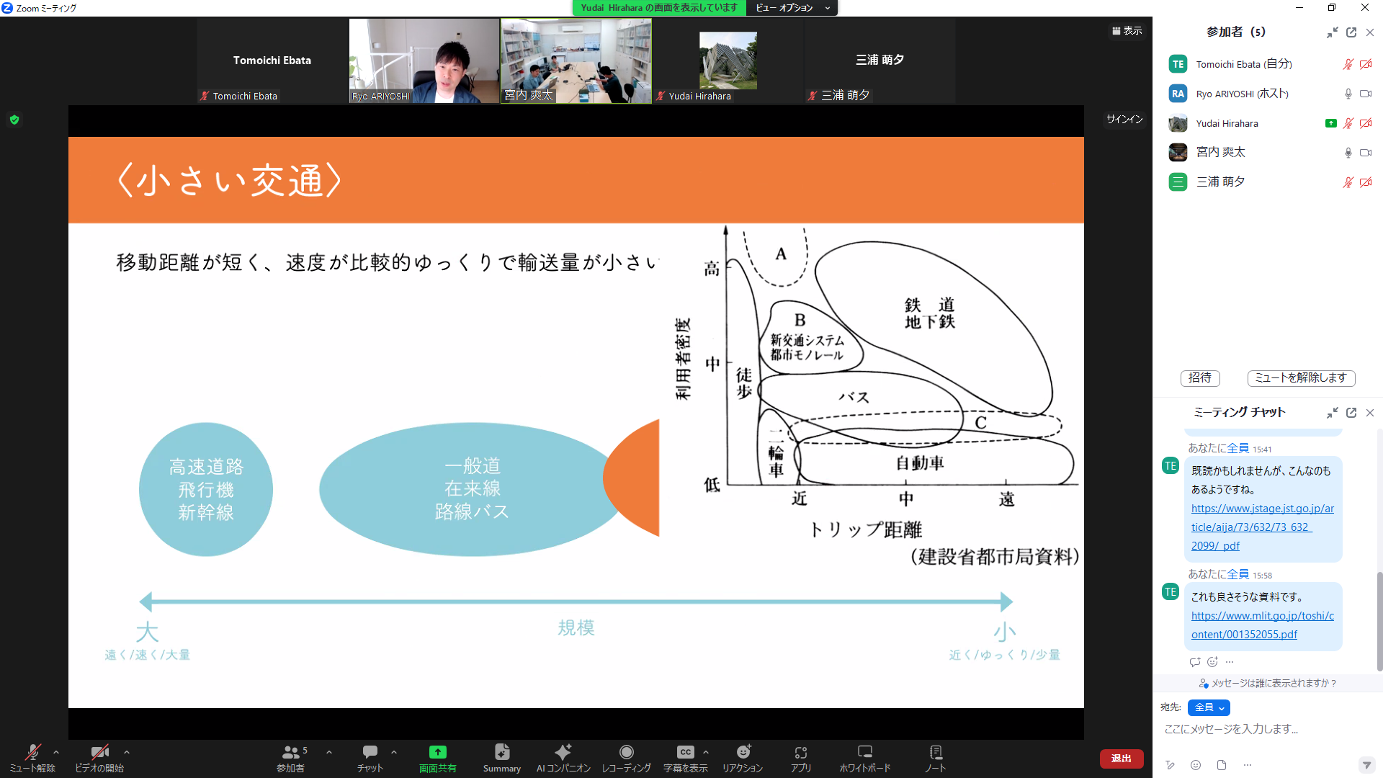
社会人ドクターコース研究に関するご相談
2023年9月19日
研究室: 交通と都市 研究室
学籍番号: D22WA003
氏名: 江端 智一

Slide 3
0-0. 前回頂いたコメントのレビュー
都築区案件については、期間等を勘案して、現時点で保留とする。
(以下、メモとして記載する)
- パーソントリップ情報の取り扱いに誤解があるため統計結果に齟齬あり
→1行でODが記載されているので、後程確認のこと
- グリーンラインが予定通りの効果(移動量の大規模な変動を起しているか)が出ているかは、
怪しい
→ グリーンラインの利用者数が、それほど大きくはない、と予測される為
- 以後、都筑区案件を再開する場合には、”OD”の”D”は以下のようなカテゴライズが
望ましい(往路のみで良い)
→ (A)東京23区、(B)東京23区以外、(C)川崎市、(D)横浜中心部、(E)それ以外
- 2008年移行の路線情報については、都筑区、バス会社に問い合わせるという手がある
富岡地区のとみおかーとをベースとした、ミクロモデルを先行的に取り扱うものとする
先ずは、上記(2)のシミュレータの作成を急ぐこと

Slide 4
スケジュール(予定)
現時点でのスケジュール
 | D1 |  | D2 |  | D3
 | 2022(R4) | 2023(R5) |  | 2024(R6) |  | 2025(R7)
 | 秋学期 | 春学期 | 秋学期 | 春学期 | 秋学期 | 春学期
Step1 既往研究のレビュー
Step2 シミュレータの設計&開発
Step3 シミュレータの動作評価
投稿予定論文等
現在
提案審査
中間審査
予備審査
最終審査
▲
AAI2023
△
土木学会
全国大会
△
土木学会
論文投稿

Slide 5
1. 富岡地区(とみおカート)GIS作成状況

Slide 6
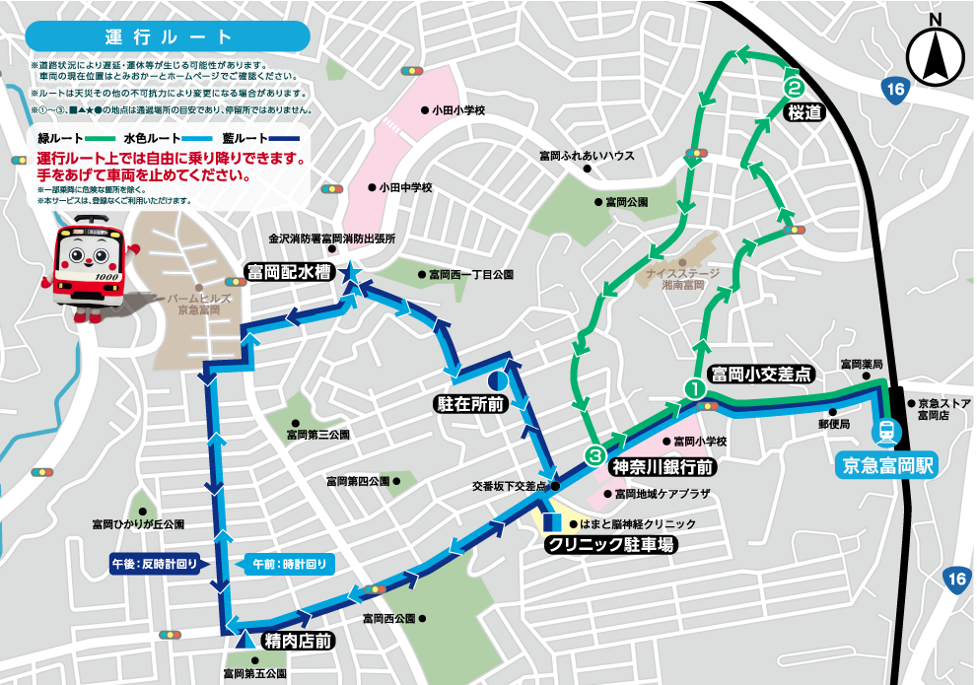
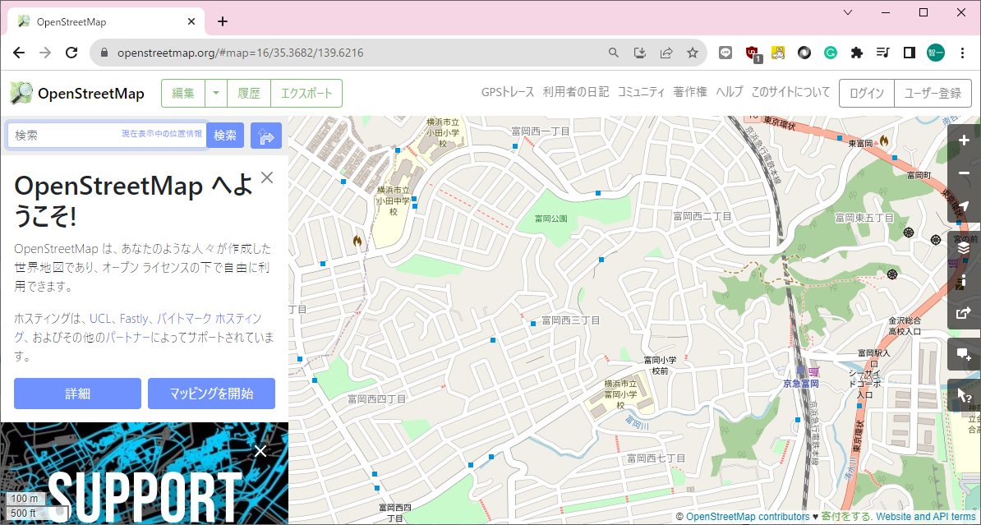
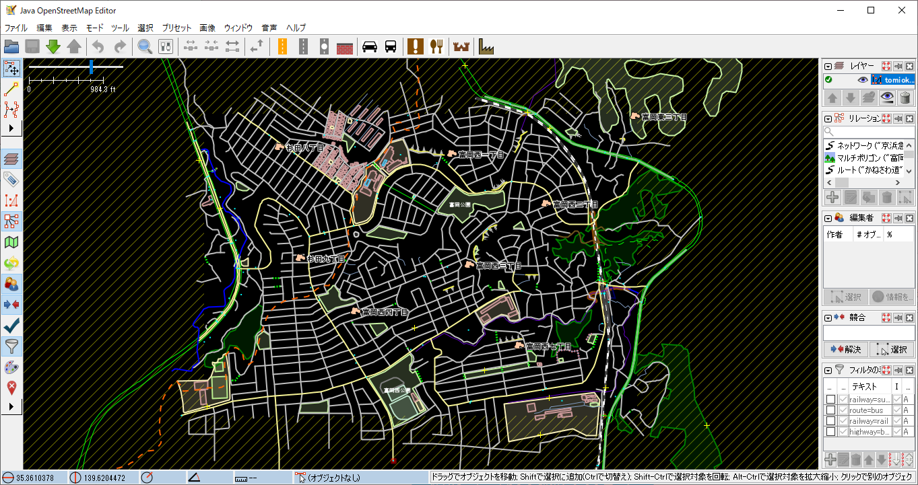
1-1. 富岡地区GISの作成手法(江端の備忘メモ)(1)
■Step.1 とみおかーとのホームページ(https://tomio-cart.jp/)を参照
■Step.3 OpenStreetMap (https://www.openstreetmap.org)からエリアの情報を入手
■Step.2 サービスエリアの座標を推定
■Step.4 JSOMにて、とみおかーとのルート情報を追記
35.37373261795805,
139.6118853189953
35.36266340226473,
139.63123607645306

Slide 7
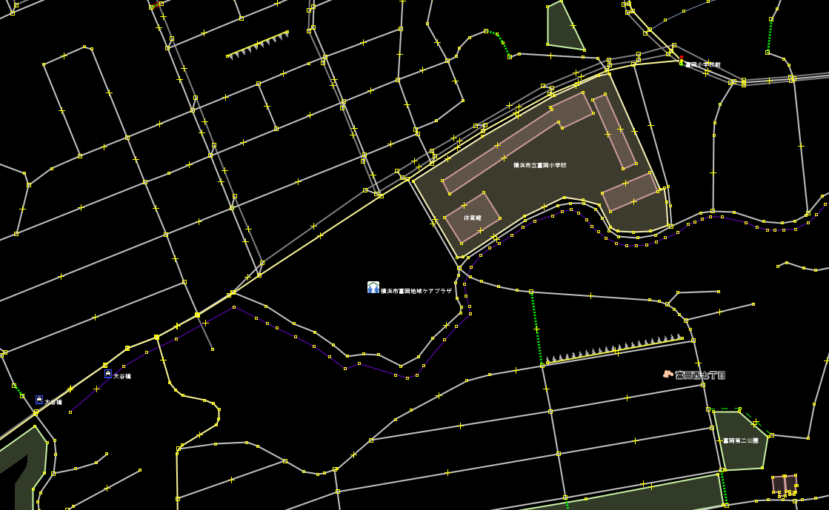
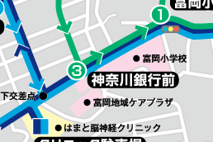
1-2. 富岡地区GISの作成手法(江端の備忘メモ)(2)
■Step.5 JOSMでとみおかーとルートを手動追加 → “tomioka_B.osm” という名前で保存
現存node
現存way
カートnode
カートway
連結way

Slide 8
1-3. 富岡地区GISの作成手法(江端の備忘メモ)(3)
■Step.6 “tomioka_B.osm”の内容をエディタで変換(手順は以下の通り)
(1)先頭は、”tomioka_B.osm”の最初の3行を”tomioka.osm”の最初の3行に置き換える
<?xml version="1.0" encoding="UTF-8"?>
<osm version="0.6" generator="CGImap 0.8.8 (1731227 spike-07.openstreetmap.org)" copyright="OpenStreetMap and contributors" attribution="http://www.openstreetmap.org/copyright" license="http://opendatacommons.org/licenses/odbl/1-0/">
<bounds minlat="35.3627000" minlon="139.6119000" maxlat="35.3737000" maxlon="139.6312000"/>
(2)新しくできた道(赤色のnodeとway)の最後には、
<tag k='highway' v='cartway' />
<tag k='name' v='TomioCart' />
を付ける。
<way id='-103883' visible='true' version='1'>
<nd ref='-102159' />
<nd ref='2959630832' />
<nd ref='-102057' />
(中略)
<nd ref='-102076' />
<tag k='highway' v='cartway' />
<tag k='name' v='TomioCart' />
</way>
新規バスルート
<tag k=‘highway’ v=‘busway' />
<tag k='name' v='TomioBus' />
を付ける。
現存node
現存way
カートnode
カートway
連結way
(3)新しくできた道(青色のway)の最後に
<tag k='highway' v='residential' />
を付ける。
<way id=‘-104000' visible='true' version='1'>
<nd ref=‘-102058' />
<nd ref='2959630831' />
<tag k='highway' v='residential' />
</way>
(4)action=‘modify’ visible=‘true‘ の文字列を → visible=’true’ version=‘1’ の文字列に一斉変換する
この変換を行わないと、QGIS、postGIS等に反映されないため
(4-1)action=‘modify’ を削除する(????)
(5)負数変換 id=‘- → id=’、ref=‘- → ref=’ を行う
この変換を行わないと、QGIS、postGIS等に反映されないため

Slide 9
1-4. 富岡地区GISの作成手法(江端の備忘メモ)(4)
(注意事項)
  - JOSMを使った地図情報の追加変更による、node,way番号は一斉に変換されるので、JOSM専用のOSMファイルを保存して確保しておくこと
  # 現時点は、”tomioka_josm_base.osm” というベースとするファイルを、C:\Users\ebata\tomioka2\tomioka_db というディレクトリに保管してある。
■Step.7 Postgres+PostGISのGISデータベースのdockerを作成する
$ mkdir (to-path)/tomioka
$ cd tomioka
$ mkdir tomioka_db
Tomiokaに、”docker-compose.yml”と” Dockerfile”を作る(次のページ)
$ cd (to-path)/tomioka
$ docker-compose up –d (これでdocker起動)

Slide 10
1-5. 富岡地区GISの作成手法(江端の備忘メモ)(5)
version: '3'
services:
db:
build:
context: .
# restart: always
environment:
POSTGRES_PASSWORD: password
POSTGRES_DB: tomioka_db
POSTGRES_PORT_5432_TCP_PORT: 5432
ports:
#- "5432:5432"
- "15432:5432"
volumes:
- ./tomioka_db:/tomioka_db
- db-data:/var/lib/postgresql/data
osm2pgsql:
image: openfirmware/osm2pgsql:latest
# restart: always
#links:
# - "postgis:pg"
environment:
PG_PORT_5432_TCP_ADDR: postgis
PG_PORT_5432_TCP_PORT: 5432
PG_ENV_OSM_DB: tomioka_db
PG_ENV_OSM_USER: postgres
PG_ENV_POSTGRES_PASSWORD: password
volumes:
- ./tomioka_db:/tomioka_db
volumes:
db-data:
#FROM pgrouting/pgrouting:12-3.0-master
FROM pgrouting/pgrouting:latest
RUN apt update
RUN apt install -y libpqxx-6.2
RUN apt install -y build-essential cmake wget \
libboost-program-options-dev libexpat1 \
libexpat-dev libosmium2-dev libpqxx-dev \
zlib1g-dev
RUN cd /usr/local/src
RUN wget https://github.com/pgRouting/osm2pgrouting/archive/v2.3.6.tar.gz
#RUN wget https://github.com/pgRouting/osm2pgrouting/archive/v2.3.9.tar.gz
RUN tar xvf v2.3.6.tar.gz
#RUN tar xvf v2.3.9.tar.gz
RUN cd osm2pgrouting-2.3.6 \
#RUN cd osm2pgrouting-2.3.9 \
&& mkdir build \
&& cd build \
&& cmake .. \
&& make \
&& make install \
&& cd ../tools/osmium/ \
&& mkdir build \
&& cd build \
&& cmake .. \
&& make \
&& make install \
&& cd /usr/local/src \
&& rm -rf ./*
RUN apt purge -y --autoremove \
build-essential \
cmake \
wget \
libexpat-dev \
libosmium2-dev \
libpqxx-dev \
zlib1g-dev
RUN apt autoremove -y
RUN rm -rf /var/lib/apt/lists/*
docker-compose.yml
Dockerfile

Slide 11
1-6. 富岡地区GISの作成手法(江端の備忘メモ)(6)
■Step.8 GISデータベースを作成する
$ psql -U postgres -h 192.168.0.23 -p 15432 (データベース基盤へのアクセス)
$ create database tomioka_db_c; (データベース” tomioka_db_c”を作成)
\c tomioka_db_c (データベースのアクセス)
postgres=# create extension postgis;
postgres=# create extension pgrouting;
ここでログアウトするか、あるいは別のシェルを立ち上げ、そこから、
次に、以下のコマンドで、osmファイルの内容をデータベースに書き込む
C:\Users\ebata\tomioka3\tomioka_db>osm2pgrouting -f tomioka_C.osm -c mapconfig_for_cars_rail_cart_bus.xml -d tomioka_db_c -U postgres -h 192.168.0.23 -p 15432 -W password
<?xml version="1.0" encoding="UTF-8"?>
<configuration>
<tag_name name="highway" id="1">
<tag_value name="motorway" id="101" priority="1.0" maxspeed="130" />
<tag_value name="motorway_link" id="102" priority="1.0" maxspeed="130" />
<tag_value name="motorway_junction" id="103" priority="1.0" maxspeed="130" />
<tag_value name="trunk" id="104" priority="1.05" maxspeed="110" />
<tag_value name="trunk_link" id="105" priority="1.05" maxspeed="110" />
<tag_value name="primary" id="106" priority="1.15" maxspeed="90" />
<tag_value name="primary_link" id="107" priority="1.15" maxspeed="90" />
<tag_value name="secondary" id="108" priority="1.5" maxspeed="90" />
<tag_value name="secondary_link" id="109" priority="1.5" maxspeed="90"/>
<tag_value name="tertiary" id="110" priority="1.75" maxspeed="90" />
<tag_value name="tertiary_link" id="111" priority="1.75" maxspeed="90" />
<tag_value name="residential" id="112" priority="2.5" maxspeed="50" />
<tag_value name="living_street" id="113" priority="3" maxspeed="20" />
<tag_value name="service" id="114" priority="2.5" maxspeed="50" />
<tag_value name="unclassified" id="117" priority="3" maxspeed="90"/>
<tag_value name="road" id="100" priority="5" maxspeed="50" />
<tag_value name="cartway" id="120" priority="5" maxspeed="50" />
<tag_value name=“busway" id="121" priority="5" maxspeed="50" />
</tag_name>
<tag_name name="railway" id="1">
<tag_value name="subway" id="101" priority="1.0" maxspeed="40" />
<tag_value name="rail" id="101" priority="1.0" maxspeed="40" />
</tag_name>
</configuration>
mapconfig_for_cars_rail_cart.xml

Slide 12
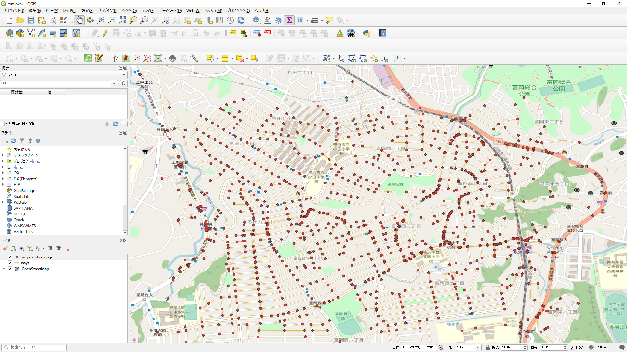
1-7. 富岡地区GISの作成手法(江端の備忘メモ)(7)
■Step.9 GISデータベースの補正を行う
$ c:\Users\ebata\tomioka2\tomioka_db>go run prune_isonodes.go
// postgresのmapから孤立ノードを削除する処理を行う
■Step.10 GISデータベースの内容を、QGISで確認する

Slide 13
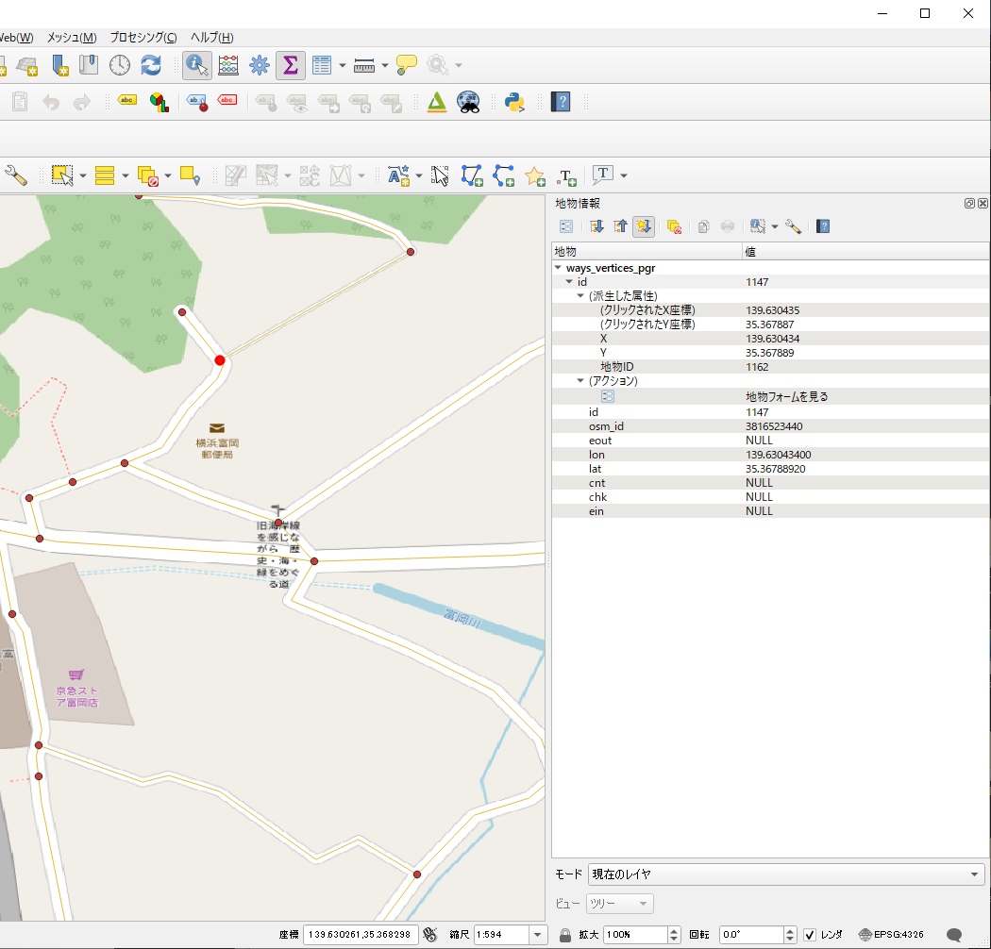
1-8. 富岡地区GISの作成手法(江端の備忘メモ)(8)
■Step.11 TomioCartルートのコスト値を下げる
とみおかーとを含めたダイクストラ計算を含めた事前ルートを読み取る為に、今回、新たに作った”Cart”ルートのコスト値を下げて、とみおかーとを選ばれやすくするため
tomioka_db_b=# select cost, reverse_cost from ways where name = 'TomioCart';
// これで、TomioCartのルートのコスト(costとreverse_cost)のレビューができる
tomioka_db_b=# update ways set cost = cost * 0.1 where name = 'TomioCart';
// これで、TomioCartのルートのコスト(cost)を、0.1倍にできる
tomioka_db_b=# update ways set reverse_cost = reverse_cost * 0.1 where name = 'TomioCart';
// これで、TomioCartのルートのコスト(reverse_cost)を、0.1倍にできる
1147
tomioka_db_c=# update ways set cost = cost * 0.2 where name = 'TomioBus';
// これで、TomioBusのルートのコスト(cost)を、0.2倍にできる
tomioka_db_c=# update ways set reverse_cost = reverse_cost * 0.2 where name = 'TomioBus';
// これで、TomioBusのルートのコスト(reverse_cost)を、0.2倍にできる
■Step.12 ダイクストラ計算のテスト
とみおかーとを含めたダイクストラ計算によるルートを検証するコマンドは以下の通り
tomioka_db_b=# SELECT seq, node, edge, b.cost, b.the_geom AS "the_geom" FROM pgr_dijkstra('SELECT gid as id, source, target, cost, reverse_cost FROM ways',720, 706) a INNER JOIN ways b ON (a.edge = b.gid) ORDER BY seq;
// 上記の702,706はQGIS等でノード番号を調べることができる
(*)なお、QGISを使ったビューアの確認方法については、拙書「JOSMで地図を改ざんして道路と鉄道を交えた最⼩コスト経路探索をやってみよう-完全版」をご参照

Slide 14
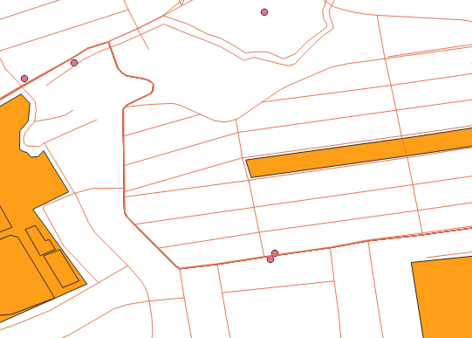
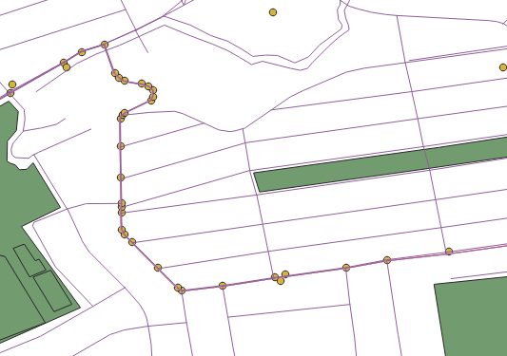
1-9. 富岡地区GISの作成手法(江端の備忘メモ)(9)
■通常のバスルートを作ったが、表示ノードが停留所のみとなり、シミュレータが不自然になる問題の解決法
→ 強制的にタグを付ける
<node id='102251' visible='true' version='1' lat='35.36578048832' lon='139.6225614208' />
<node id='102252' visible='true' version='1' lat='35.36579808108' lon='139.6225947193' />
(以下、強制タグを付けた場合)
<node id='102254' visible='true' version='1' lat='35.36605302299' lon='139.62956342765' ><tag k='highway' v='bus_path'/></node>
<node id='102255' visible='true' version='1' lat='35.36602637499' lon='139.62952386387' ><tag k='highway' v='bus_path'/></node>
タグ付け前
タグ付け後
→mapconfig_for_cars_rail_cart_bus.xmlに以下の一行を追加する
<tag_value name="bus_path id="122" priority="5" maxspeed="50" />

Slide 15
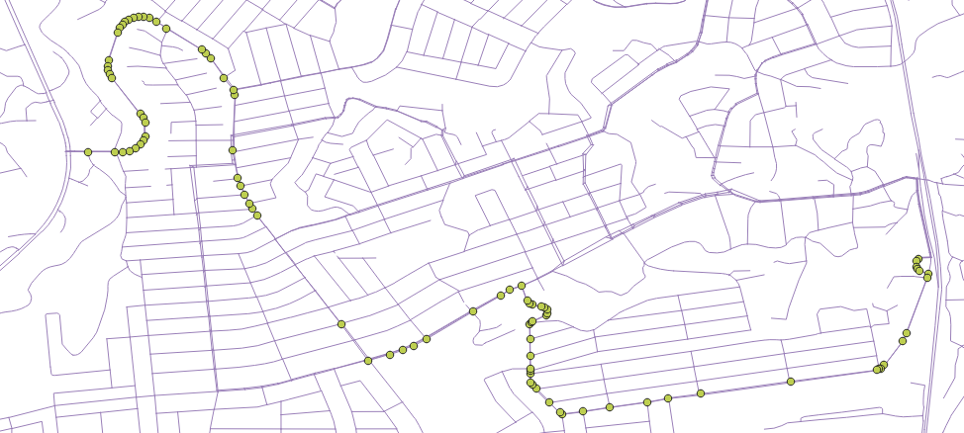
1-10. 富岡地区GISの作成手法(江端の備忘メモ)(10)
■IDナンバ割り振り状況
TomioCart: 1-181
TomioBus: 182
242
273
182

Slide 16
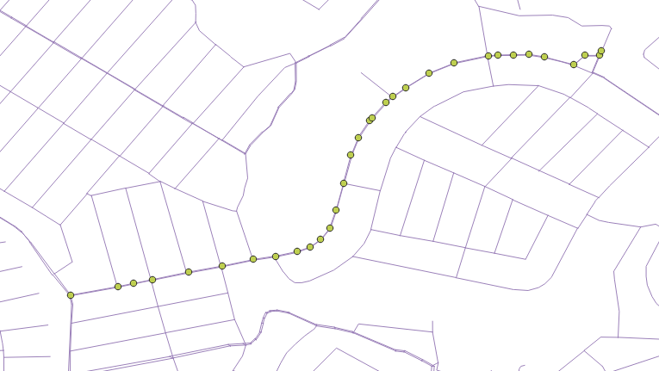
1-11. 富岡地区GISの作成手法(江端の備忘メモ)(11)
■IDナンバ割り振り状況
306
275
242

Slide 17
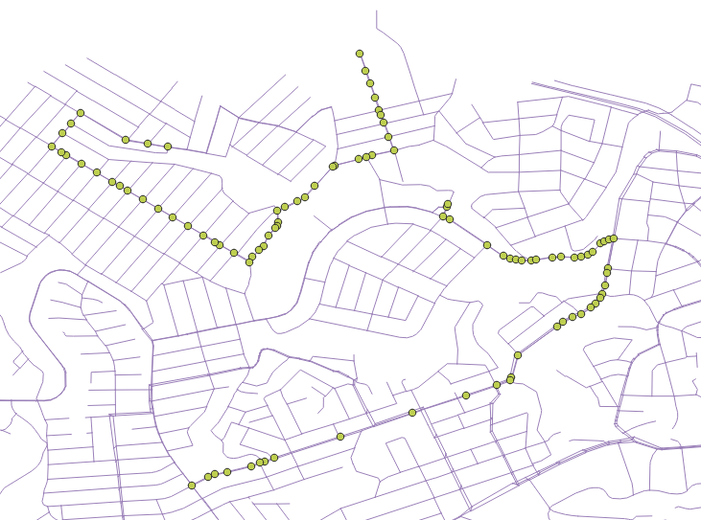
1-12. 富岡地区GISの作成手法(江端の備忘メモ)(12)
■IDナンバ割り振り状況
352
306
351

Slide 18
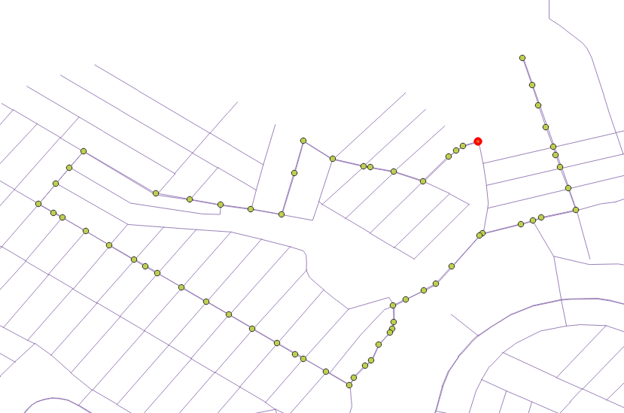
1-13. 富岡地区GISの作成手法(江端の備忘メモ)(13)
■IDナンバ割り振り状況
352
413

Slide 19
2. 富岡地区(とみおカート)シミュレータ作成状況

Slide 20
2-1. シミュレータのシステム構成
システム構成図(開発環境を含む)
パソコン
Dockerコンテナ
Webブラウザ
QGIS3
PostgreSQL
https://
openstreetmap.org
postGIS
tomioka.osm
シミュレータ

Slide 21
2-2. シミュレータのソフトウェア構成
シミュレータの本体のシステム構成図(概略)
PC,スマホ、タブレットWebブラウザ
A
Webブザウザ
Webブザウザ
https://192.168.0.8:8080
リアルタイムエージェントサーバとして振る舞う
echo()
echo()
B
pub()
tomioka2\src\PrumeMobile\*.go
リアルタイムのエージェント受け入れサーバとして振る舞う
echo2()
echo2()
エージェントプログラム(複数)
tomioka2\src\Agent\*.go
C
Cart()
Person()
リアルタイムマッチングエンジン(GDARP)
GAEngine()
tomioka2\src\Agent\ldarp\*.go

Slide 22
2-3. シミュレーションアルゴリズム
シミュレータのアルゴリズム
メッセージ配信のメカニズム
person1
control
Cart
Request(A->B)
Ready
Add A,B
Control
(管制)
Delete A
Order A
person2
Goto A
GAEngine
Request(C->D)
Add C,D
GAEngine
Arrive A
Delete C
Order C
BroadCast
Goto C
GAEngine
Cart
(カート)
Ch6
Arrive C
Delete D
Order D
Goto D
GAEngine
Arrive D
Person
(乗客)
Delete 2
Person
(乗客)
Delete B
Person
(乗客)
Ch1
Deleted
Order B
Goto B
GAEngine
Arrive B
Delete 1
Deleted

Slide 23
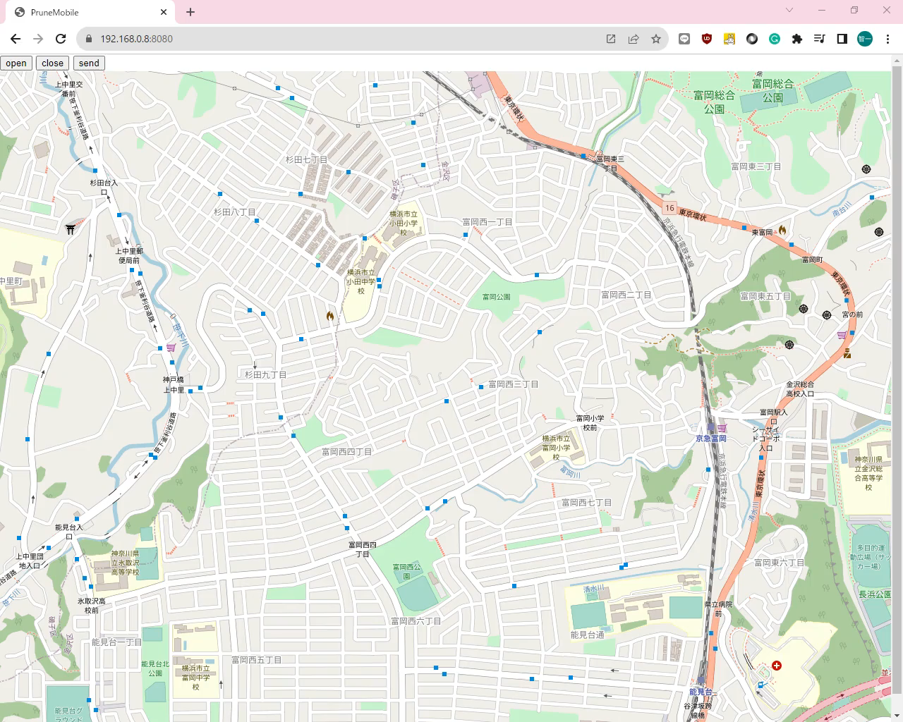
2-4. 現時点で稼動を確認している事項
↓ クリックすると動き出します
(1)Personエージェント
  富岡地区の乱数で指定されたODに動く。とみおかーとの併用ができる場合、利用できる場所まで移動して、とみおかーとの到着を待つ
(2)Cartエージェント
  藍ルート、水色ルート、緑ルート、それぞれ1台以上移動することができる
  (移動を中止させることもできる)
(3)マッチングメカニズム
  上記(1)(2)をマッチングして、エージェントの乗降処理を行う
↓ 後で変更する

Slide 24
2-5. 現時点で未実装の事項
対象 | 観点 | 対応 | 見通し
シミュレータ (主にコントローラ) | 移動方向の違いによる、カート乗降判断機能が未実装 | 必須 | 実装可能
Cartエージェント | 時刻表等の対応が未実装 | ご相談 | 出発時刻を調整することで対応可能
 | Cart運行の取り外し/追加(特定Cartだけの運行等) | 必須 | PostGISの機能でできそう(現在調査中)
 | Cartの満席対応 | ご相談 | 単に乗車拒否すればいいのなら簡単だが、それで良いか？
Personエージェント | 現状、ODは乱数で決めている | ご相談 | エージェントを確定的に設定することは可能
 | 現状、Personエージェントの出発時刻は乱数で決めている | ご相談 | エージェントの出発時間の判断ルーチンを加えることは可能
 | 現状、PersonエージェントのCartの好き嫌いなどの感情エージェントは入っていない | ご相談 | 内容を吟味した上で実装を行う
 | Personエージェント間の接触時間などは入っていない | ご相談 | 実装可能

Slide 25
3.「エージェントモデルに基づく疑似人流サービス」のレビュー

Slide 26
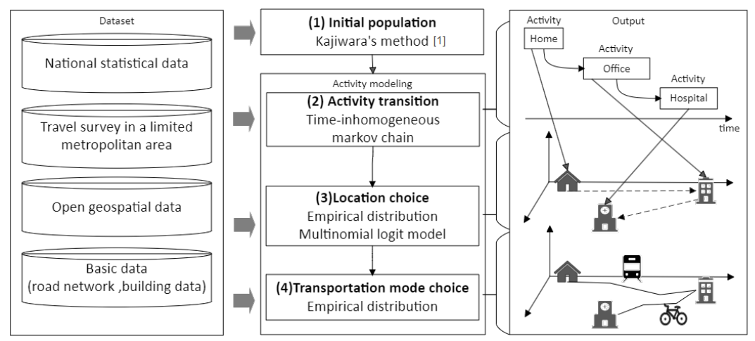
3-1. 概況(1)
項目 | 観点 | 江端所感、その他
対象範囲 | ■各個人の時空間位置を1分間隔で提供する。 ■擬似的な人の流れは、実際の人の流れの様々な統計的分布と一致、実際の人の流れ
作成アプローチ | Step 1: 人口統計学的属性に基づいて計算 Step 2 & 3: 個人の日々の活動や旅行をスケジューリング Step 4: 軌跡を生成する。
エージェントの行動ルールの設定方法 | 通勤者、学生、非労働者の3種類に分ける | 意外にざっくりした分類(だが、本質的な分類)
 | 移動は(1)ODと、(2)グリッド単位の流入量から推定 | 分からないODは、分からないなりに辻褄を合わせる(？)
 | 初期人口分布の作り方については、国勢調査データで提供されるようなゾーン別の世帯数や人口から、「合成人口」を生成 | 上記の内容と同じか？ (正直、この初期値の作り方は”上手い”と思った)

Slide 27

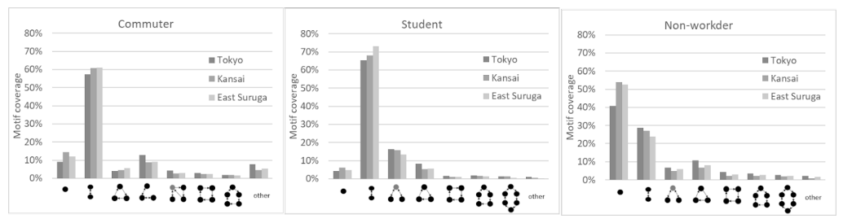
3-2. 概況(2)
項目 | 観点 | 江端所感、その他
活動内容の推定 | ■時間依存マルコフモデルを定義し、7種類の状態(自宅、オフィス、学校、買い物、食事、病院、その他)で人の1日の活動を表現する。 ■性別や年齢などの属性に基づき、特定の遷移モデルが割り当てられる。
活動場所の選定 | ■個人の人口統計学的属性に基づいて、場所選択モデルがある。 | 通勤者： 3段階の立地選択モデルを使用 学生: 小学生と、高校生以上 無職:自由旅行の目的地推定には離散選択モデル（MNL）を使用。
交通手段選択と軌跡データの生成 | ■交通手段:人口統計学的属性、旅行目的、移動距離、移動目的、移動距離に基づいて決定される ■交通手段に基づいて、トリップは対応する道路網に基づいて補間される。 | 意外にざっくりした分類(だが、本質的な分類) 分からないODは、分からないなりに辻褄を合わせる(？) 上記の内容と同じか？ (正直、この初期値の作り方は”上手い”と思った)

Slide 28
3-3. 概況(3)
項目 | 観点 | 江端所感、その他
使用データ | ■個人の属性:世帯、年齢、性別、職業、自宅所在地。? 活動データ（～数百MB/ファイル） ■一日の活動スケジュール情報: 各人の開始時刻、時間、目的、場所が含まれる ■トリップデータ（～数百MB/ファイル）出発時刻を含む、出発地と目的地の座標、交通手段、目的 ■軌跡データ（1ファイル数百MB～数GB) ■トリップデータ: (+時空間補間（道路ネットワーク内）)。個人がネットワークのネットワークのノードを通過する。? ■集計データ（それぞれ全国レベル；～数百MB） ■メッシュベースの個体数データ? リンクベースのトラフィック量データ
精度評価: 携帯データとの比較 | ■グリッドの大きさに応じて、精度を調整 | 1000x1000mグリッド（中縮尺-中解像度）。(大縮尺-低解像度）、1000x1000m グリッド（中縮尺-中解像度）、500x500m グリッド（小縮尺-高解像度）、 500x500mグリッド（小縮尺-高分解能）
パーソントリップ調査データとの比較 | ■東京、近畿、東駿河の3大都市圏との比較 ■通勤・通学は、国勢調査の結果と公立学区のデータから高い精度で作成。 ■地方都市圏である東駿河都市圏は、空間位置推定精度が低い | レジャートリップ地点は 多項ロジットモデルに基づいて選定した。 首都圏のPTこの結果は、限定された首都圏のPT調査から構築されたモデルが 全国に適用できることを示している。

Slide 29
3-4. 概況(4)
項目 | 観点 | 江端所感、その他
使用計算機、およびソフトウェア | ■パソコン: AWS instance type: m5.4xlarge、RAM: 64GB、vCPU: 8、Disk space: 500GB ■ソフトウェア:Python 3.7、Pandas 1.2.3、GeoPandas 0.8.1、Fiona 1.8.19、Shapely 1.7.1、 Dask 2022.2.0 | 超高速とかスケーラブルは、スコープ外(？)
ビューア | (はっきりしていない)
FAQ | ■どういう応用例があるの？ →将来人口予測、地域経済分析、旅行需要推計、伝染病シミュレーショ需要予測、疫病シミュレーションなど ■GPS/CDRデータの代わりに疑似人流データを使うことは可能か？ → 可能。集計精度が高いから。ただ、集計精度が高いだけで、特異的な行動には使えない | 江端総括: (1)少くとも現時点での移動データとしては、相当に優れている。過去比較とはできないが、現状のデータとして、そのまま使えるなら、今の研究には美味しい。 ただ、現段階では、この使い道はイメージできない

Slide 30
ご指導頂けますよう、よろしくお願い申し上げます。
2023年9月19日
江端智一

